Slide 1
Читателям-выпускникам от Библиотеки КИЖТ УрГУПС
2020 год

Slide 2
Дорогие выпускники-2020! Мы будем помнить вас с благодарностью! Библиотекари КИЖТ УрГУПС

Slide 3
Дорогие наши друзья-читатели! Вспомним давайте, как всё начиналось, Как на линейку вы все собирались, Радостно слушали первый звонок, Дружно бежали на первый урок…

Slide 4
2 сентября 2016года

Slide 5
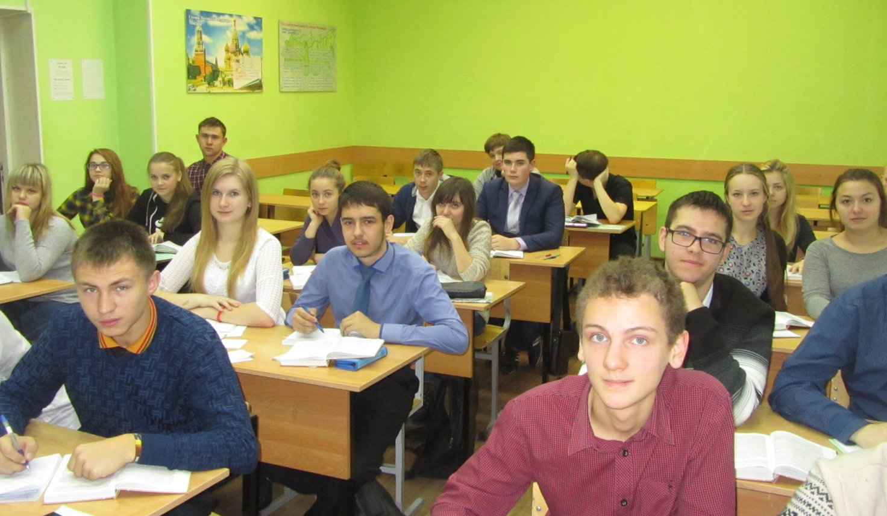

Slide 6
Вспомним давайте, листая альбомы,
Летопись нашего общего дома.
Станет историей это отныне.
Помниться будет каждое имя…

Slide 7
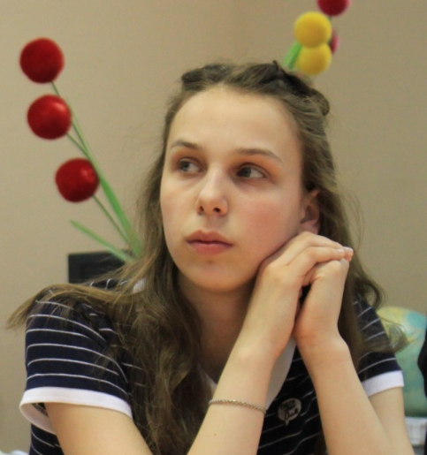
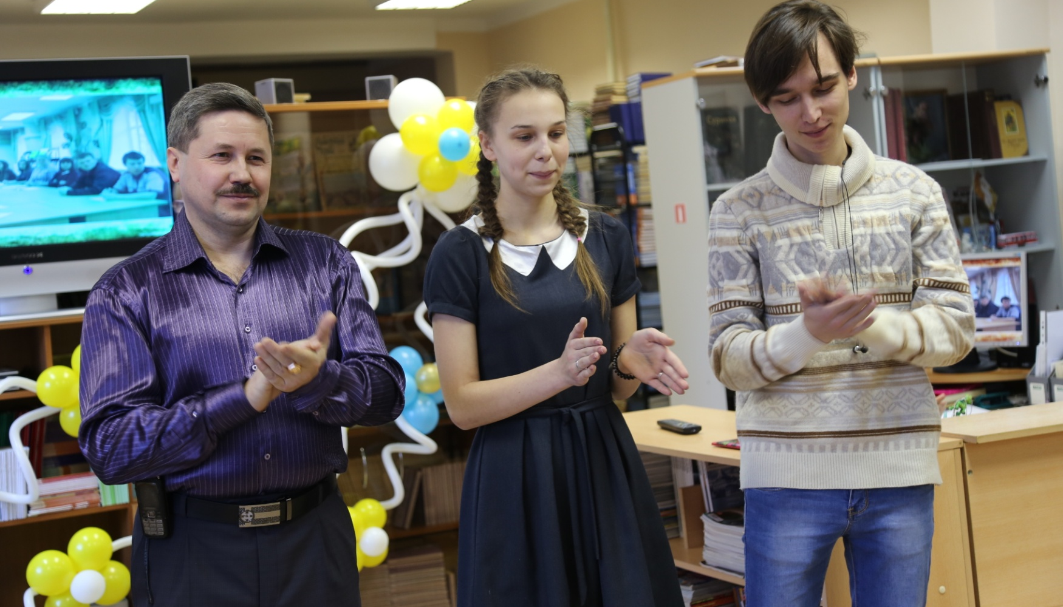
Помниться будет каждое имя:
Игоря, Дмитрия, Поли, Вадима –
Тех, чья поддержка неоценима!

Slide 8
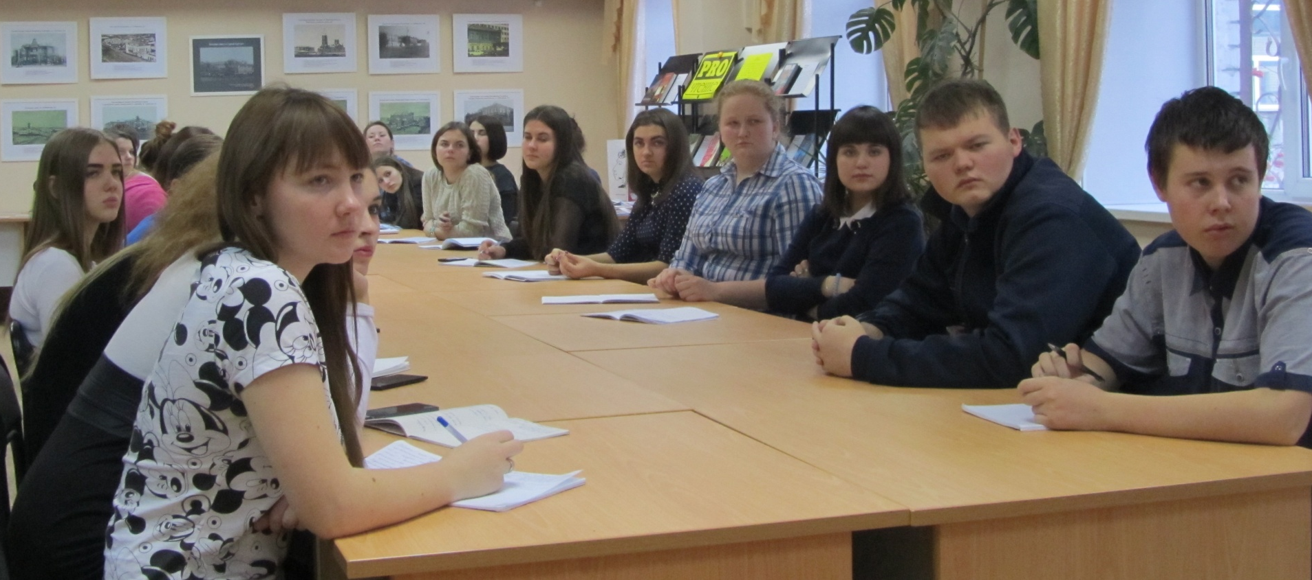
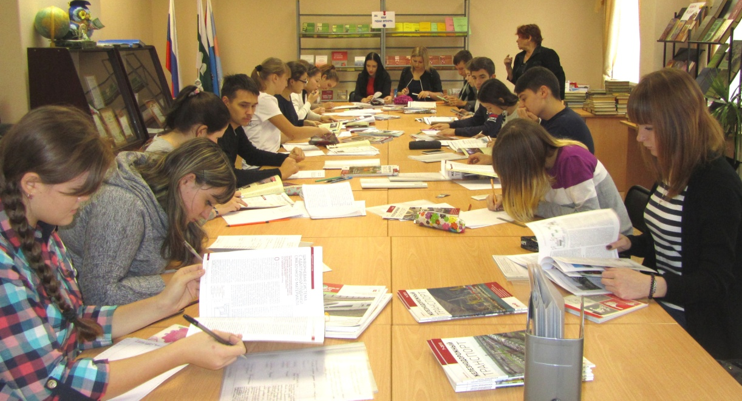

Slide 9
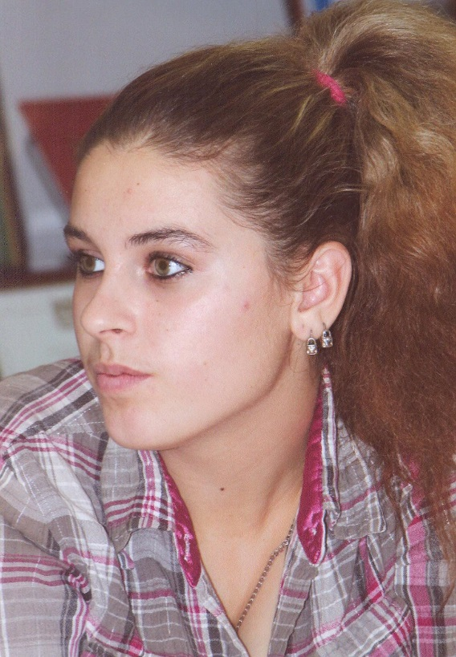
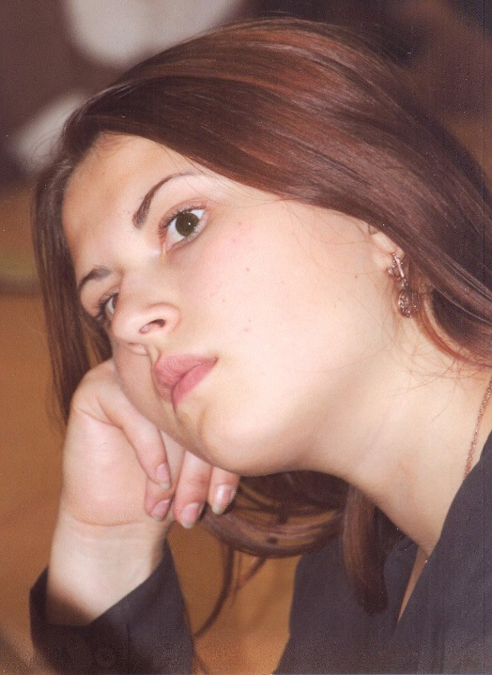

Slide 11
Каждое фото - жизни страница.
Вашей историей можно гордиться.
Знаний дорогой, дорогой успеха
Шла с вами рядом БИБЛИОТЕКА.
Камера круглым глазком объектива
Зорко следила, как вы коллективно
В зал приходили, книги читали,
С пушкинских строк подружились вначале…

Slide 12
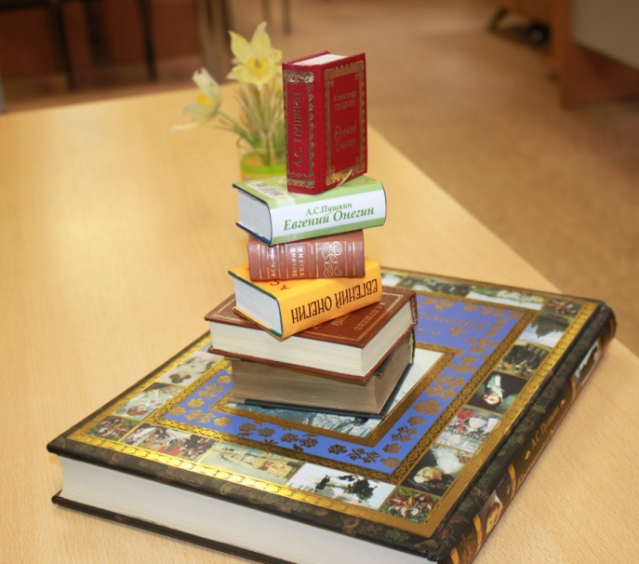
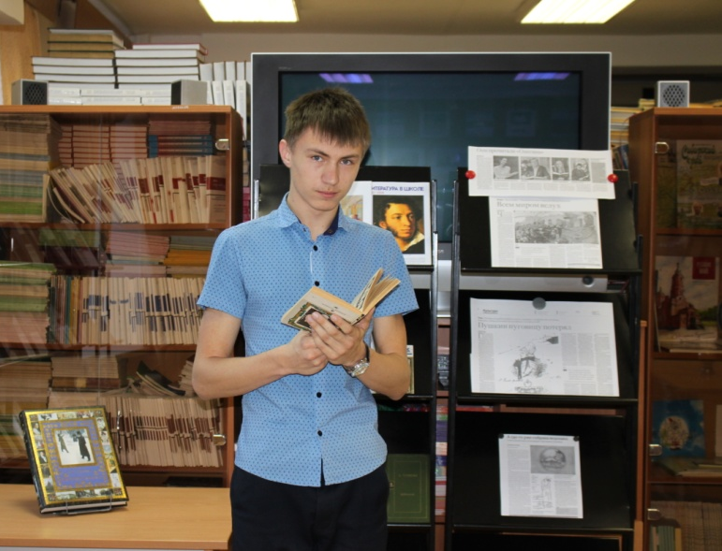
КИЖТ читает «Евгения Онегина»

Slide 13
Было потом много книг и журналов,
Выставок много, экскурсий и залов.
Праздники были и были награды.
Вы, как друзья, нам помочь были рады

Slide 16
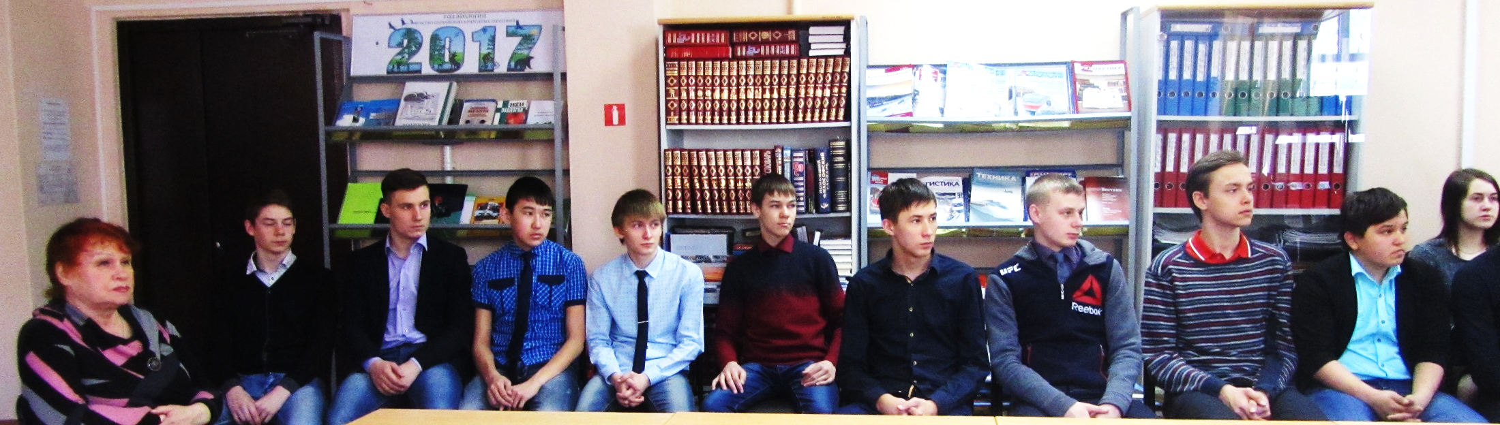

Slide 18
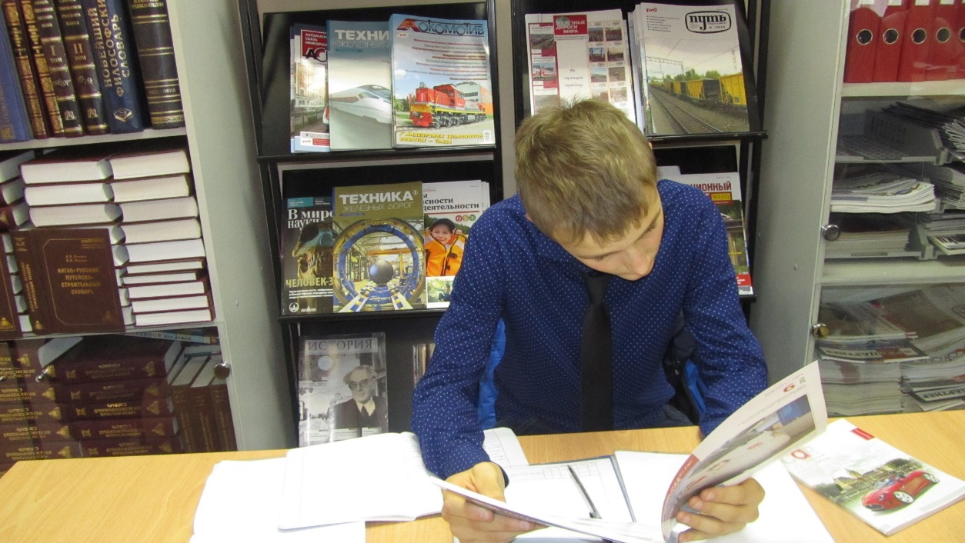

Slide 19
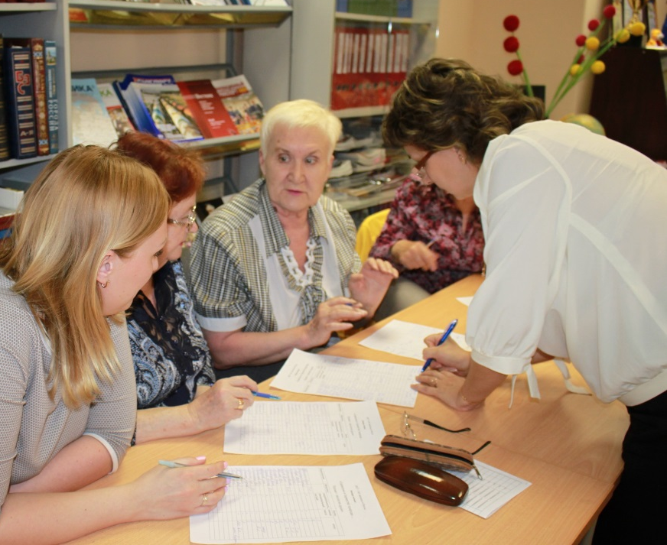
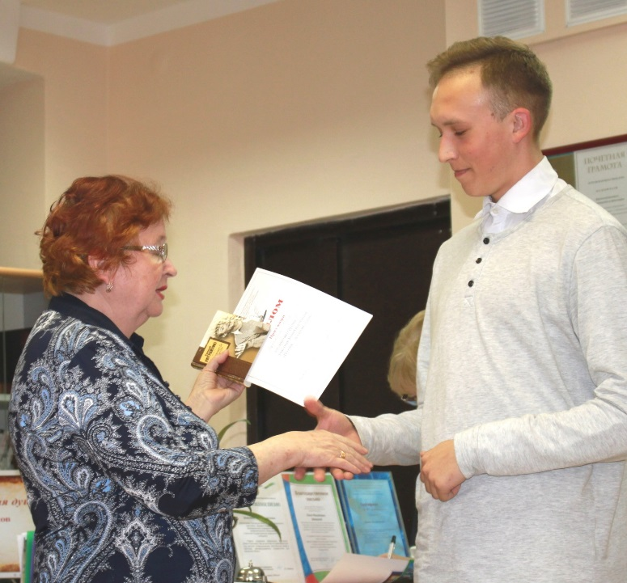
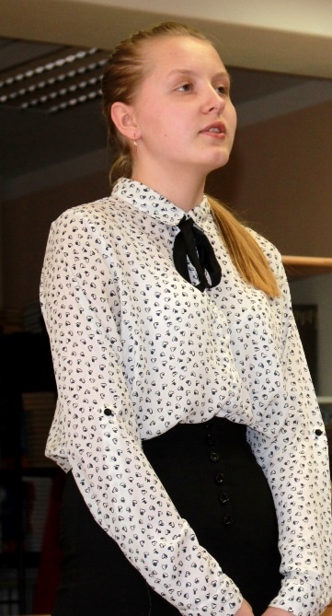
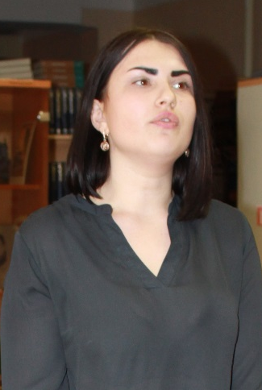
Конкурс чтецов 2017 г.

Slide 20
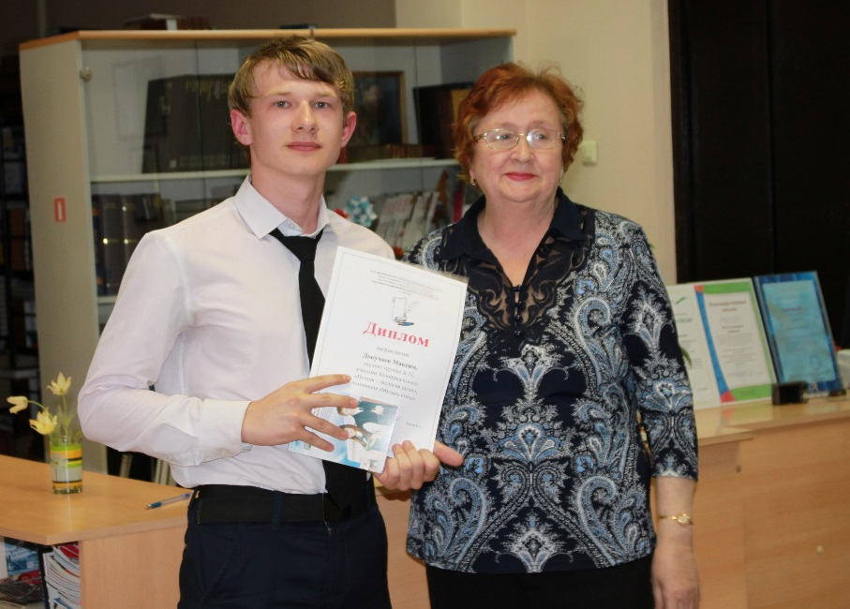
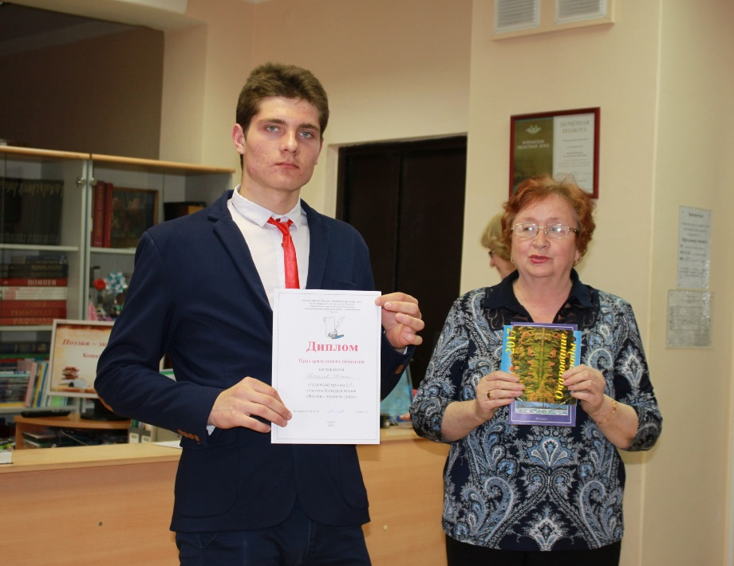
Конкурс чтецов 2017 г.

Slide 21
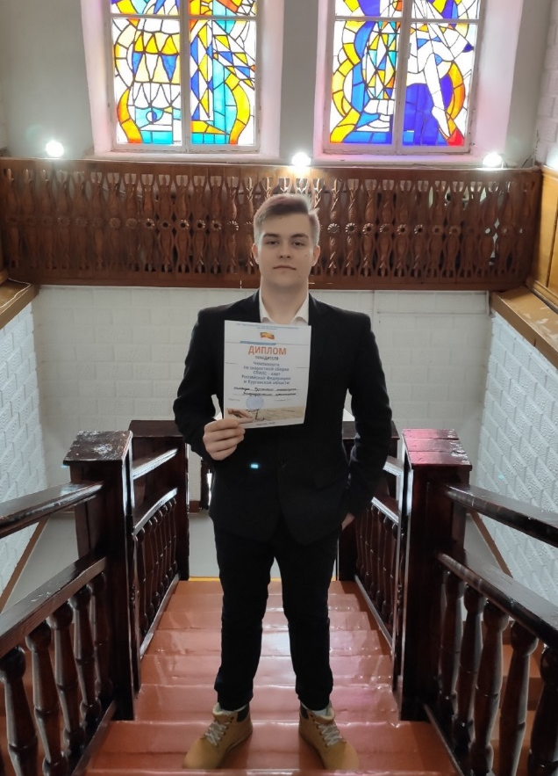
Команда

Slide 22
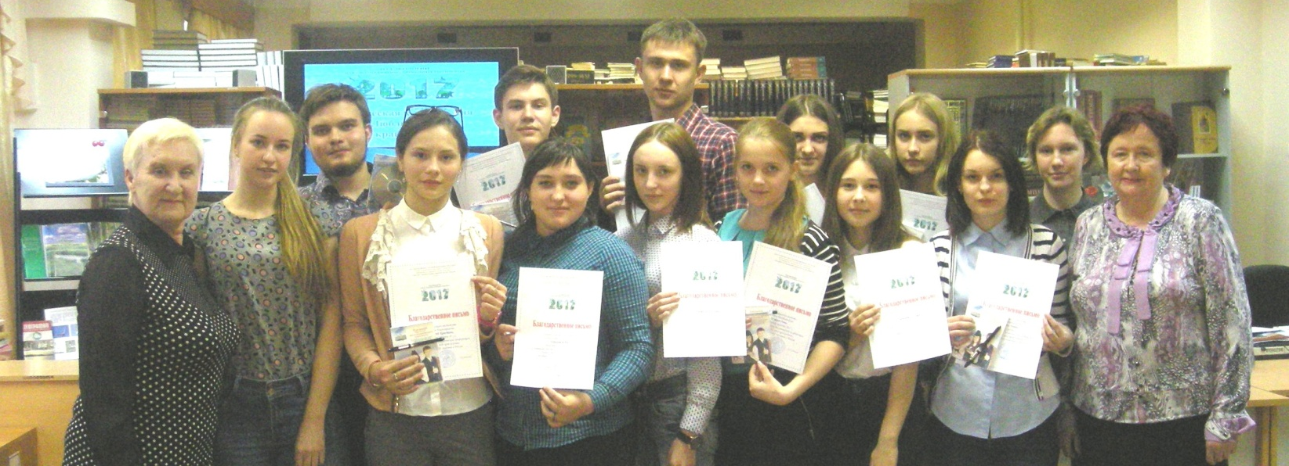
Экологическая конференция «Люблю тебя, мой край родной!»
2017 г.

Slide 23
Городской праздник «Мало лета - 2019»

Slide 24
Радостно нам вспоминать неустанно,
Как вы справлялись со сложной программой.
Свет новых знаний к вам в души проник.
Вы прочитали здесь множество книг

Slide 25
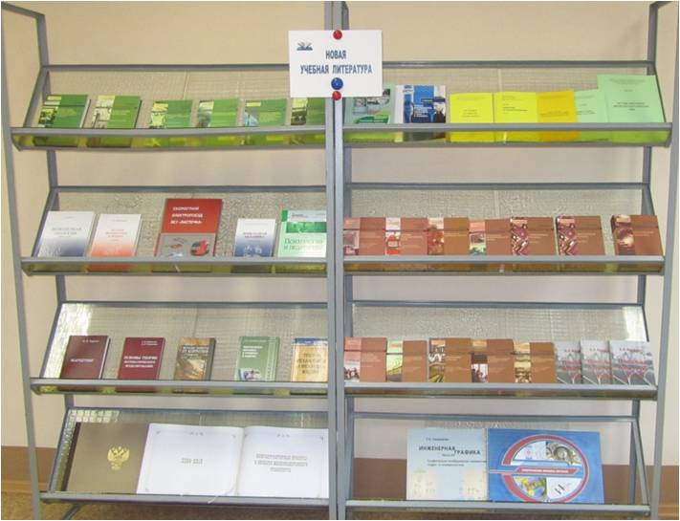

Slide 26
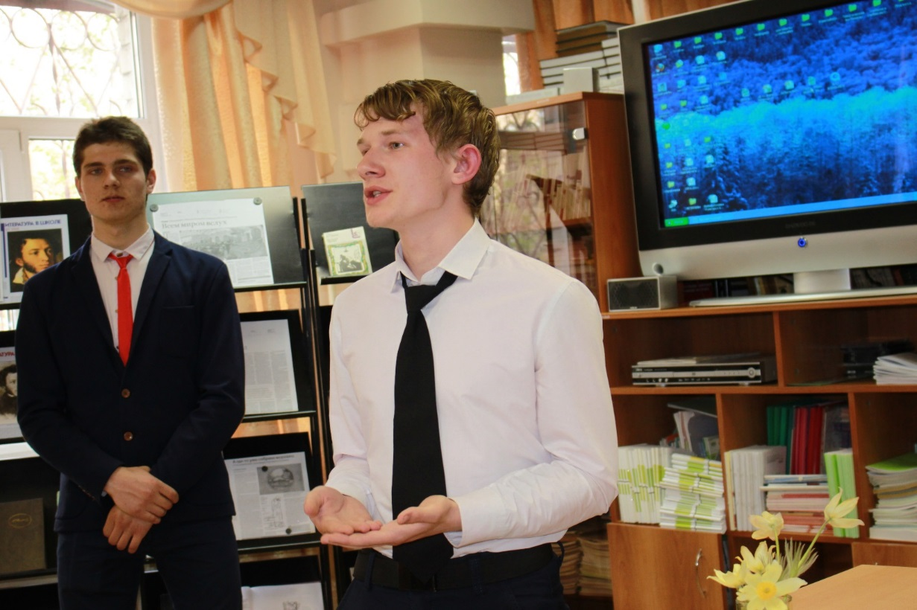
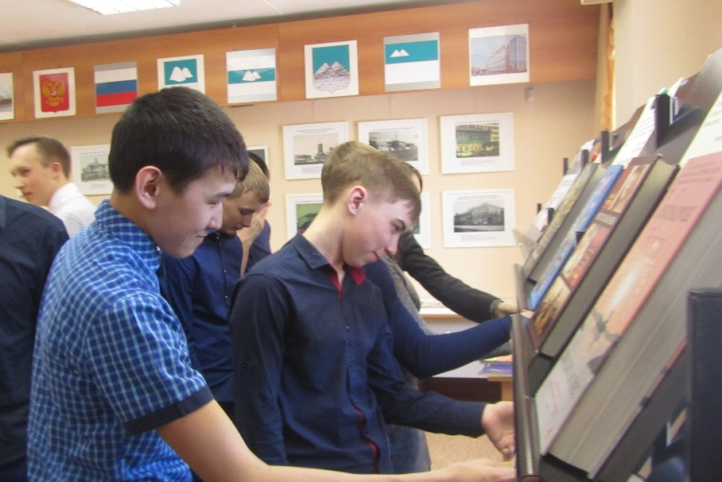
Дэшки и ашки, экономисты, Наши спортсмены, наши артисты, Супер-электрики, маги IT – Всем вам желаем удачи в пути! Бархатный путь – нашим асам-путейцам, Нашим помощникам, нашим гвардейцам!

Slide 27
Годы учёбы промчались, растаяли…
Взрослыми, умными, сильными стали вы.
Искренне верим в вас, любим и ждём -
Двери открыты всегда в книжный дом!

Slide 28
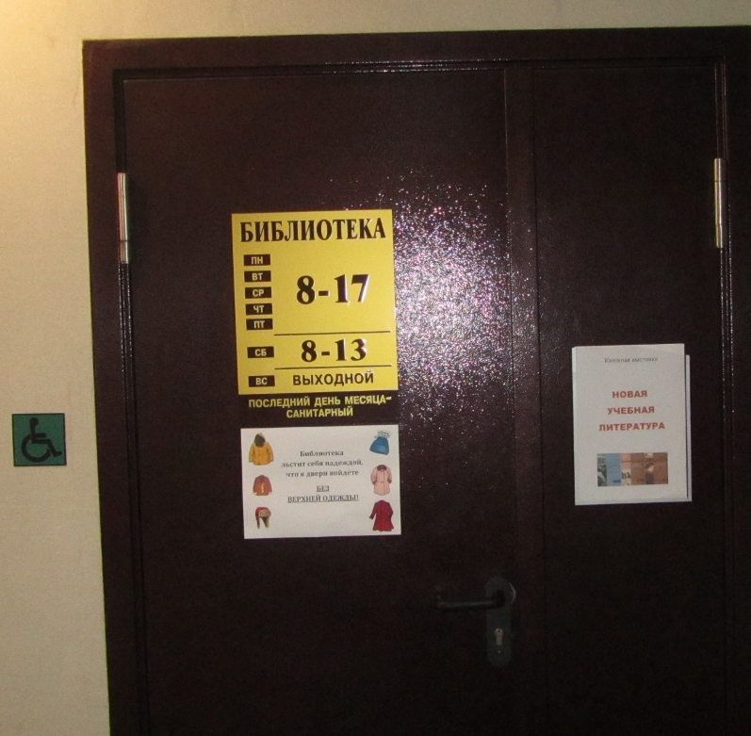
До свидания!

